Slide 1

Normalização de dados 4. e 5. Forma Normal
Prof Wellington
Jose.wellington@uniceub.br
Aula - Normalização de Dados - 4 e 5 FN
1
Notes:
1
Large enterprise applications - the ones that execute core business applications, and keep a company going - must be more than just a bunch of code modules. They must be structured in a way that enables scalability, security, and robust execution under stressful conditions, and their structure - frequently referred to as their architecture - must be defined clearly enough that maintenance programmers can (quickly!) find and fix a bug that shows up long after the original authors have moved on to other projects. That is, these programs must be designed to work perfectly in many areas, and business functionality is not the only one (although it certainly is the essential core). Of course a well-designed architecture benefits any program, and not just the largest ones as we've singled out here. We mentioned large applications first because structure is a way of dealing with complexity, so the benefits of structure (and of modeling and design, as we'll demonstrate) compound as application size grows large. Another benefit of structure is that it enables code reuse: Design time is the easiest time to structure an application as a collection of self-contained modules or components. Eventually, enterprises build up a library of models of components, each one representing an implementation stored in a library of code modules. When another application needs the same functionality, the designer can quickly import its module from the library. At coding time, the developer can just as quickly import the code module into the application.

Slide 2
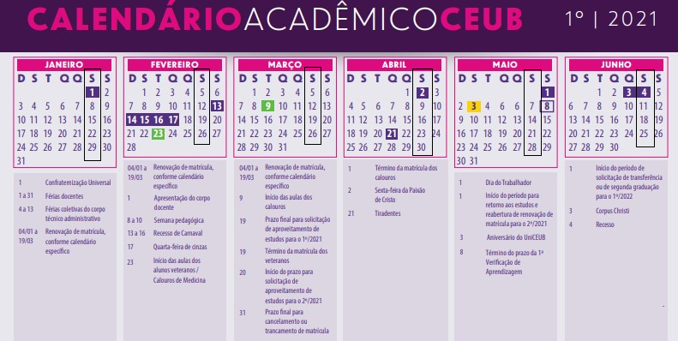
Planejamento
Aula - Normalização de Dados - 4 e 5 FN
2
2
Notes:
2

Slide 3
Agenda
Revisão
Dependência Funcional
Dependência Funcional Parcial
Dependência Funcional Transitiva
Forma Normal 1. FN, 2. FN, 3. FN e FNBC
Dependência Multifuncional
Dependência Junção
4. Forma Normal
5. Forma Normal
Questionário Kahoot
Exercício
Aula - Normalização de Dados - 4 e 5 FN
3
Notes:
3

Slide 4
Normalização de dados
Objetivos:
Entender os conceitos, características e regras de modelagem de dados.
Entender e fazer uso das regras de normalização.
4.FN e 5.FN
Aula - Normalização de Dados - 4 e 5 FN
4
Notes:
4
4

Slide 5
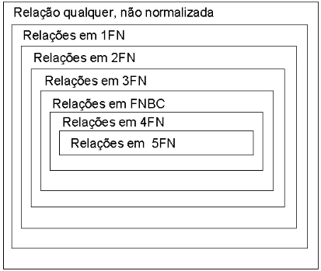
Normalização de dados
Regras:
1ª Forma Normal (1FN).
2ª Forma Normal (2FN).
3ª Forma Normal (3FN).
4ª Forma Normal (4FN).
5ª Forma Normal (5FN).
Aula - Normalização de Dados - 4 e 5 FN
5
Notes:
5
5

Slide 6

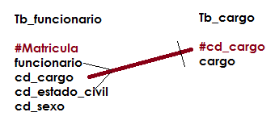
Dependência funcional
Ocorre quando um atributo ou conjunto de atributos depende funcionalmente de outro atributo.
Aula - Normalização de Dados - 4 e 5 FN
6
Notes:
6
6

Slide 7

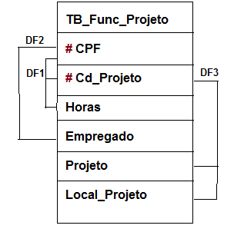
Dependência funcional parcial
Ocorre quando em um identificador composto (concatenado), um atributo ou conjunto de atributos depende de forma parcial deste identificador composto (concatenado), ou seja apresenta dependencia de parte do identificador composto.
Aula - Normalização de Dados - 4 e 5 FN
7
Notes:
7
7

Slide 8
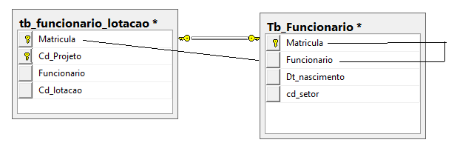
Dependência funcional transitiva
Uma dependência funcional transitiva ocorre quando uma coluna, além de depender da chave primária da tabela, e depende de outra coluna.
Aula 10 - 1 2 3 FN FNBC
Aula - Normalização de Dados - 4 e 5 FN
8
8
Notes:
8
8

Slide 9
Forma Normal
Aula 10 - 1 2 3 FN FNBC
Aula - Normalização de Dados - 4 e 5 FN
9
9
Notes:
9
Large enterprise applications - the ones that execute core business applications, and keep a company going - must be more than just a bunch of code modules. They must be structured in a way that enables scalability, security, and robust execution under stressful conditions, and their structure - frequently referred to as their architecture - must be defined clearly enough that maintenance programmers can (quickly!) find and fix a bug that shows up long after the original authors have moved on to other projects. That is, these programs must be designed to work perfectly in many areas, and business functionality is not the only one (although it certainly is the essential core). Of course a well-designed architecture benefits any program, and not just the largest ones as we've singled out here. We mentioned large applications first because structure is a way of dealing with complexity, so the benefits of structure (and of modeling and design, as we'll demonstrate) compound as application size grows large. Another benefit of structure is that it enables code reuse: Design time is the easiest time to structure an application as a collection of self-contained modules or components. Eventually, enterprises build up a library of models of components, each one representing an implementation stored in a library of code modules. When another application needs the same functionality, the designer can quickly import its module from the library. At coding time, the developer can just as quickly import the code module into the application.

Slide 10
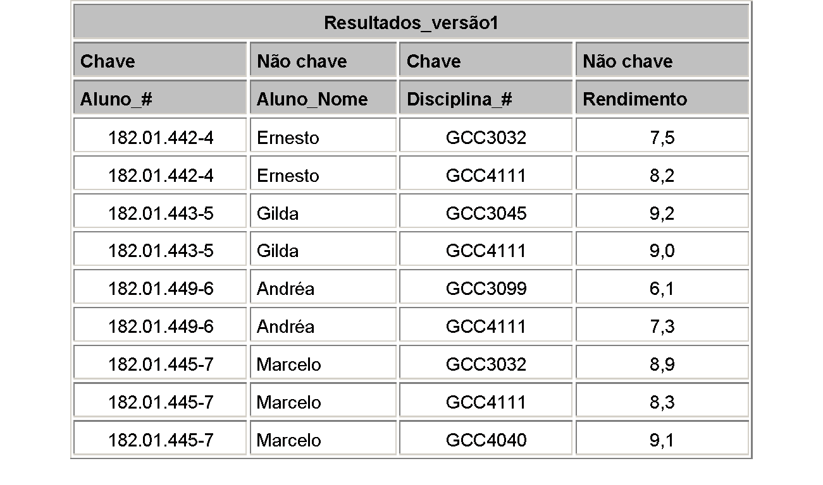
1. Forma Normal
- Foi definida para não permitir atributos multivalorados ou atributos compostos.
- Uma está em 1FN se e somente se todos os seus atributos contêm apenas valores atômicos (simples, indivisíveis)
- 1 domínio é atômico se os elementos desse domínio são considerados como unidades indivisíveis.
Aula - Normalização de Dados - 4 e 5 FN
10
Notes:
10
10

Slide 11
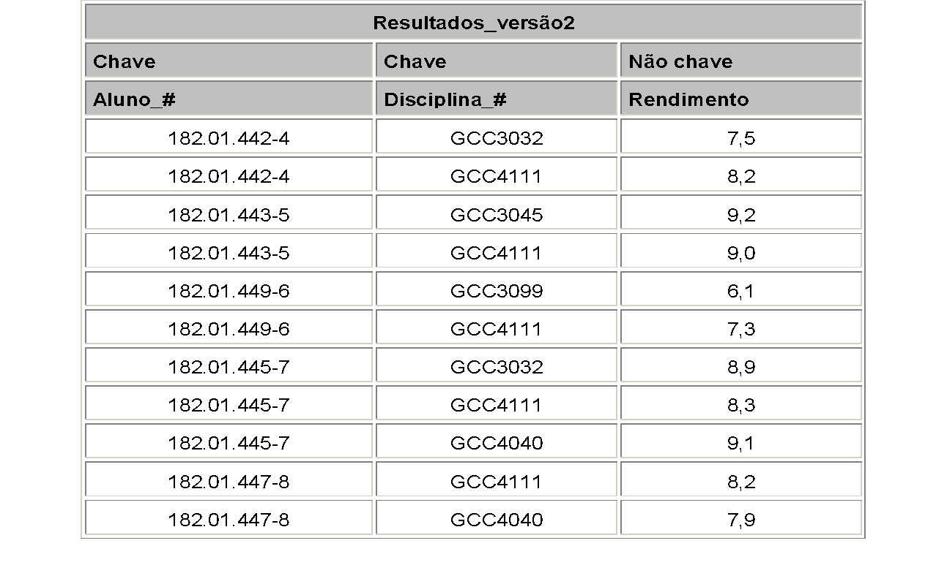
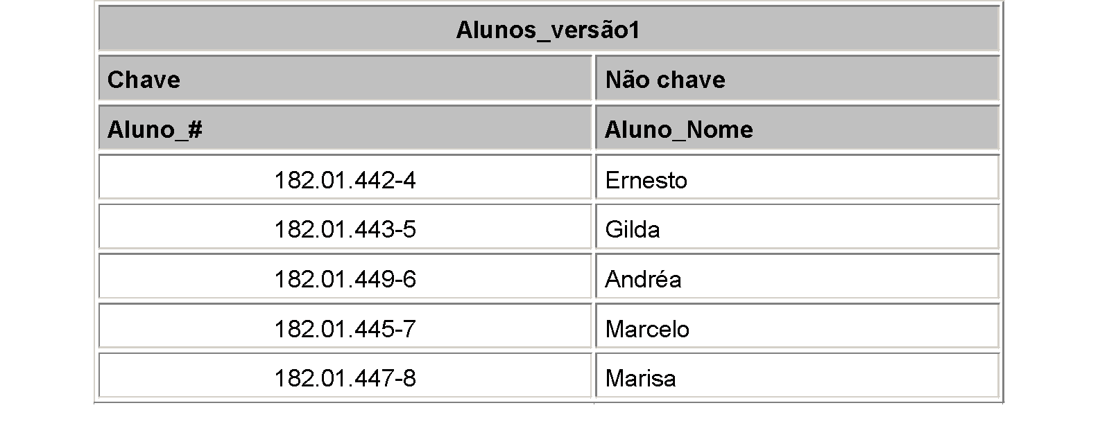
1. Forma Normal
Aula - Normalização de Dados - 4 e 5 FN
11
11
Notes:
11
11

Slide 12
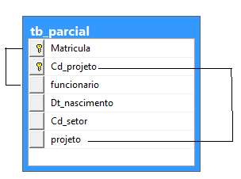
2. Forma Normal
- Estar na 1FN e todos atributos não chave forem totalmente dependentes da chave Primária.
- Estar na 1.FN e todos atributos não chave Não tem dependência funcional Parcial.
Aula - Normalização de Dados - 4 e 5 FN
12
12
Notes:
12
12

Slide 13
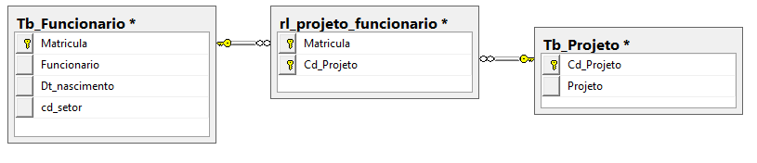
2. Forma Normal
- Estar na 1FN e todos atributos não chave forem totalmente dependentes da chave Primária.
- Estar na 1.FN e todos atributos não chave Não tem dependência funcional Parcial.
13
Aula - Normalização de Dados - 4 e 5 FN
13
Notes:
13
13

Slide 14
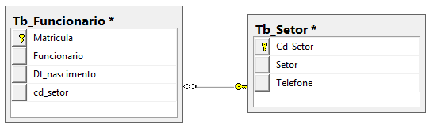

3. Forma Normal
- Uma relação está em 3FN se e somente se estiver na 1FN e na 2FN e, não contém dependência functional funcional transitiva.
14
14
Aula - Normalização de Dados - 4 e 5 FN
Notes:
14
14

Slide 15
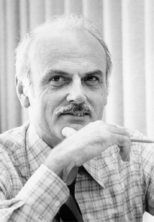
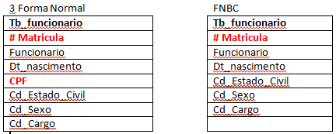
FNBC – Forma Normal de Boyce-Codd
Uma tabela está na forma normal de Boyce-Codd quando todo determinante existente na tabela é chave candidata.
Aula - Normalização de Dados - 4 e 5 FN
15
Notes:
15
15

Slide 16
Conceitos para entender 4. e 5. formal normal
Aula - Normalização de Dados - 4 e 5 FN
16
16
Notes:
16
Large enterprise applications - the ones that execute core business applications, and keep a company going - must be more than just a bunch of code modules. They must be structured in a way that enables scalability, security, and robust execution under stressful conditions, and their structure - frequently referred to as their architecture - must be defined clearly enough that maintenance programmers can (quickly!) find and fix a bug that shows up long after the original authors have moved on to other projects. That is, these programs must be designed to work perfectly in many areas, and business functionality is not the only one (although it certainly is the essential core). Of course a well-designed architecture benefits any program, and not just the largest ones as we've singled out here. We mentioned large applications first because structure is a way of dealing with complexity, so the benefits of structure (and of modeling and design, as we'll demonstrate) compound as application size grows large. Another benefit of structure is that it enables code reuse: Design time is the easiest time to structure an application as a collection of self-contained modules or components. Eventually, enterprises build up a library of models of components, each one representing an implementation stored in a library of code modules. When another application needs the same functionality, the designer can quickly import its module from the library. At coding time, the developer can just as quickly import the code module into the application.

Slide 17
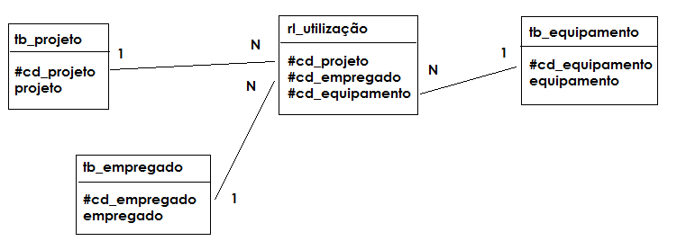
Dependência Multifuncional
Consiste em associações de muitos para muitos entre os atributos.
Aula - Normalização de Dados - 4 e 5 FN
17
Notes:
17
17

Slide 18
Dependência Multifuncional
Quando uma entidade de relacionamento ela é ternária.
Aula - Normalização de Dados - 4 e 5 FN
18
Notes:
18
18

Slide 19
4. Forma Normal
Consistem em retirar (decompor) a dependência multifuncional em duas ou mais entidades
Aula - Normalização de Dados - 4 e 5 FN
19
Notes:
19
19

Slide 20
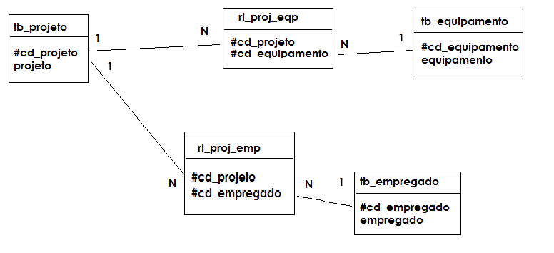
4. Forma Normal
Uma relação está 4. FN se ela estiver na 3. FN e não existem dependência multifuncional.
Aula - Normalização de Dados - 4 e 5 FN
20
Notes:
20
20

Slide 21
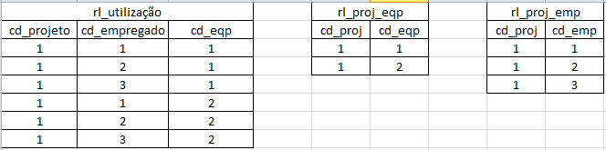
4. Forma Normal
Aula - Normalização de Dados - 4 e 5 FN
21
Notes:
21
21

Slide 22
Dependência de Junção
É um caso mais raro, uma relação existe uma dependência de junção se, dadas algumas projeções sobre essa relação.
Apenas se reconstrói a relação inicial através de algumas junções bem específicas, mas pode não ser todas relações.
Aula - Normalização de Dados - 4 e 5 FN
22
Notes:
22
22

Slide 23
Dependência de Junção
Deve produzir a instância inicial através de junções de várias tabelas de relacionamento.
Aula - Normalização de Dados - 4 e 5 FN
23
Notes:
23
23

Slide 24
5. Forma Normal
Uma relação está 5. FN se ela estiver na 3. FN e existe dependência de Junção para voltar a instância inicial de junção das entidades.
Aula - Normalização de Dados - 4 e 5 FN
24
Notes:
24
24

Slide 25
5. Forma Normal
Também chamada de Forma Normal de Projeção de Junção.
FNPJ
Aula - Normalização de Dados - 4 e 5 FN
25
Notes:
25
25

Slide 26
Questionário
Aula - Normalização de Dados - 4 e 5 FN
26
26
26

Slide 27


Questionário
https://kahoot.it/
Nome + RA
Aula - Normalização de Dados - 4 e 5 FN
27
27
27

Slide 28
Exercício 3. forma Normal para 4. forma normal
Aula - Normalização de Dados - 4 e 5 FN
28
Notes:
28
Large enterprise applications - the ones that execute core business applications, and keep a company going - must be more than just a bunch of code modules. They must be structured in a way that enables scalability, security, and robust execution under stressful conditions, and their structure - frequently referred to as their architecture - must be defined clearly enough that maintenance programmers can (quickly!) find and fix a bug that shows up long after the original authors have moved on to other projects. That is, these programs must be designed to work perfectly in many areas, and business functionality is not the only one (although it certainly is the essential core). Of course a well-designed architecture benefits any program, and not just the largest ones as we've singled out here. We mentioned large applications first because structure is a way of dealing with complexity, so the benefits of structure (and of modeling and design, as we'll demonstrate) compound as application size grows large. Another benefit of structure is that it enables code reuse: Design time is the easiest time to structure an application as a collection of self-contained modules or components. Eventually, enterprises build up a library of models of components, each one representing an implementation stored in a library of code modules. When another application needs the same functionality, the designer can quickly import its module from the library. At coding time, the developer can just as quickly import the code module into the application.

Slide 29
Exercício – Conceitual / lógico 3. FN
– Conceitual / lógico 4. FN
Sistema Escolar
Uma escola esta querendo fazer um sistema escolar
Precisa controlar os alunos, disciplinas e professores.
Dados levantados:
Professor, estado civil
Aluno
Disciplina
Regra de negócio
1 aluno tem várias disciplinas e vários professores
1 professor lecionar várias disciplinas e dá aula para vários alunos.
1 disciplina é lecionada por vários professores e possui vários alunos.
Observação:
Depois que foi feito a modelagem na 3. Forma Normal verificou-se o sistema pesado e lento. Então houve a necessidade de passar para 4. Forma Normal.
Aula - Normalização de Dados - 4 e 5 FN
29
Notes:
29
29

Slide 30
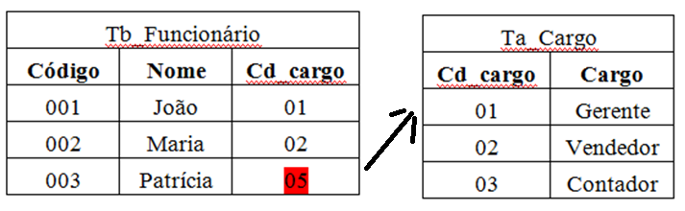
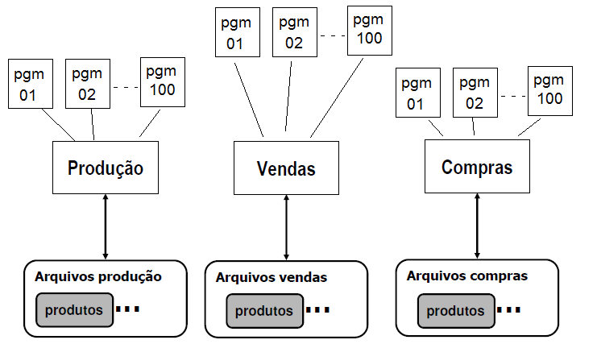
Processamento sem BD
Dados não Compartilha dados

Slide 31

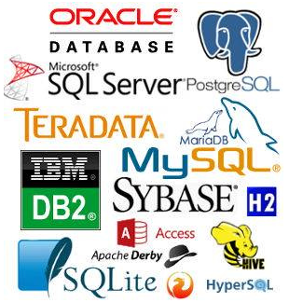
Processamento com BD
Exemplo:
Coleção de Dados Relacionados
Sistema de Produção
Sistema de Vendas
Sistema de Engenharia
Banco de Dados
Dados de Produtos

Slide 32

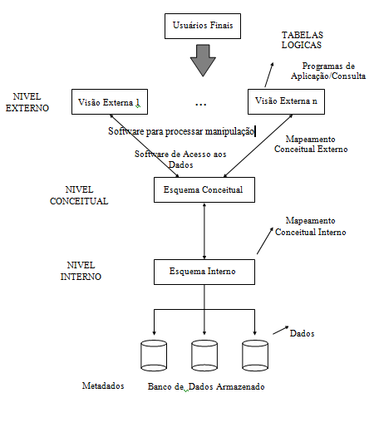
Representação Física do SGBD
32

Slide 33
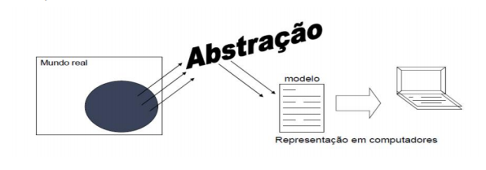
Abordagem ER para Projeto Lógico de Bancos de Dados
Aula 04 - MER - Abstrações

Slide 34
Agenda
Revisão
Dependência Funcional
Dependência Funcional Parcial
Dependência Funcional Transitiva
Forma Normal 1. FN, 2. FN, 3. FN e FNBC
Dependência Multifuncional
Dependência Junção
4. Forma Normal
5. Forma Normal
Questionário Kahoot
Exercício
Aula - Normalização de Dados - 4 e 5 FN
34
Notes:
34

Slide 35
Dúvidas
Jose.wellington@uniceub.br
Aula - Normalização de Dados - 4 e 5 FN
35
Notes:
35

